Slide 1
ФИЗИКА · 10-ZHMB-3-СЫНЫП · 86-САБАҚ
Лоренц күші. Магнит өрісіндегі зарядталған бөлшектердің қозғалысы
Бөлім: Магнит өрiсi
Құндылық: Әділдік және жауапкершілік

Slide 2
Сабақтың мақсаты Сабақтың басы · 6 мин
Сабақ соңында біз:
1
Лоренц күшін (F = qυB sin α) анықтайды
2
магнит өрісіндегі зарядталған бөлшектің шеңбер бойымен қозғалысын сипаттайды (R = mυ/(qB))
3
циклотрон, токамак, адрон коллайдері, масс-спектрометрдің жұмыс принципін талдайды
4
полярлық шұғыланың табиғатын түсіндіреді
Оқу мақсаты: 10.4.4.3 - токомак, циклотрон, андронды коллайдер, магниттік тордың жұмы істеу принципін талдау және поляр шұғыласының табиғатын түсіндіру; · 10.4.4.4 - зарядталған бөлшектердің қозғалысына магнит өрісінің әсерін зерттеу
Лоренц күші. Магнит өрісіндегі зарядталған бөлшектердің қозғалысы
2

Slide 3
Білімді өзектендіру Сабақтың басы · 6 мин
«Иә – жоқ»
Өткен тақырып: Ампер күші, сол қолы ережесі. Есептер шығару
«Ампер күші, сол қолы ережесі. Есептер шығару» тақырыбы бойынша 5 тұжырым оқылады, оқушылар «иә» (жасыл) немесе «жоқ» (қызыл) карточкасын көтереді.
«Ғылым таппай мақтанба»
— Абай Құнанбайұлы
Лоренц күші. Магнит өрісіндегі зарядталған бөлшектердің қозғалысы
3

Slide 4
Проблемалық жағдаят Сабақтың басы · 5 мин
Ғарыштан келген зарядталған бөлшектер неге полюстерде шұғыла тудырады, ал экваторда тудырмайды?
?
Болжамдарыңды айтыңдар! Бүгінгі сабақтың тақырыбы қандай болуы мүмкін?
Лоренц күші. Магнит өрісіндегі зарядталған бөлшектердің қозғалысы
4

Slide 5
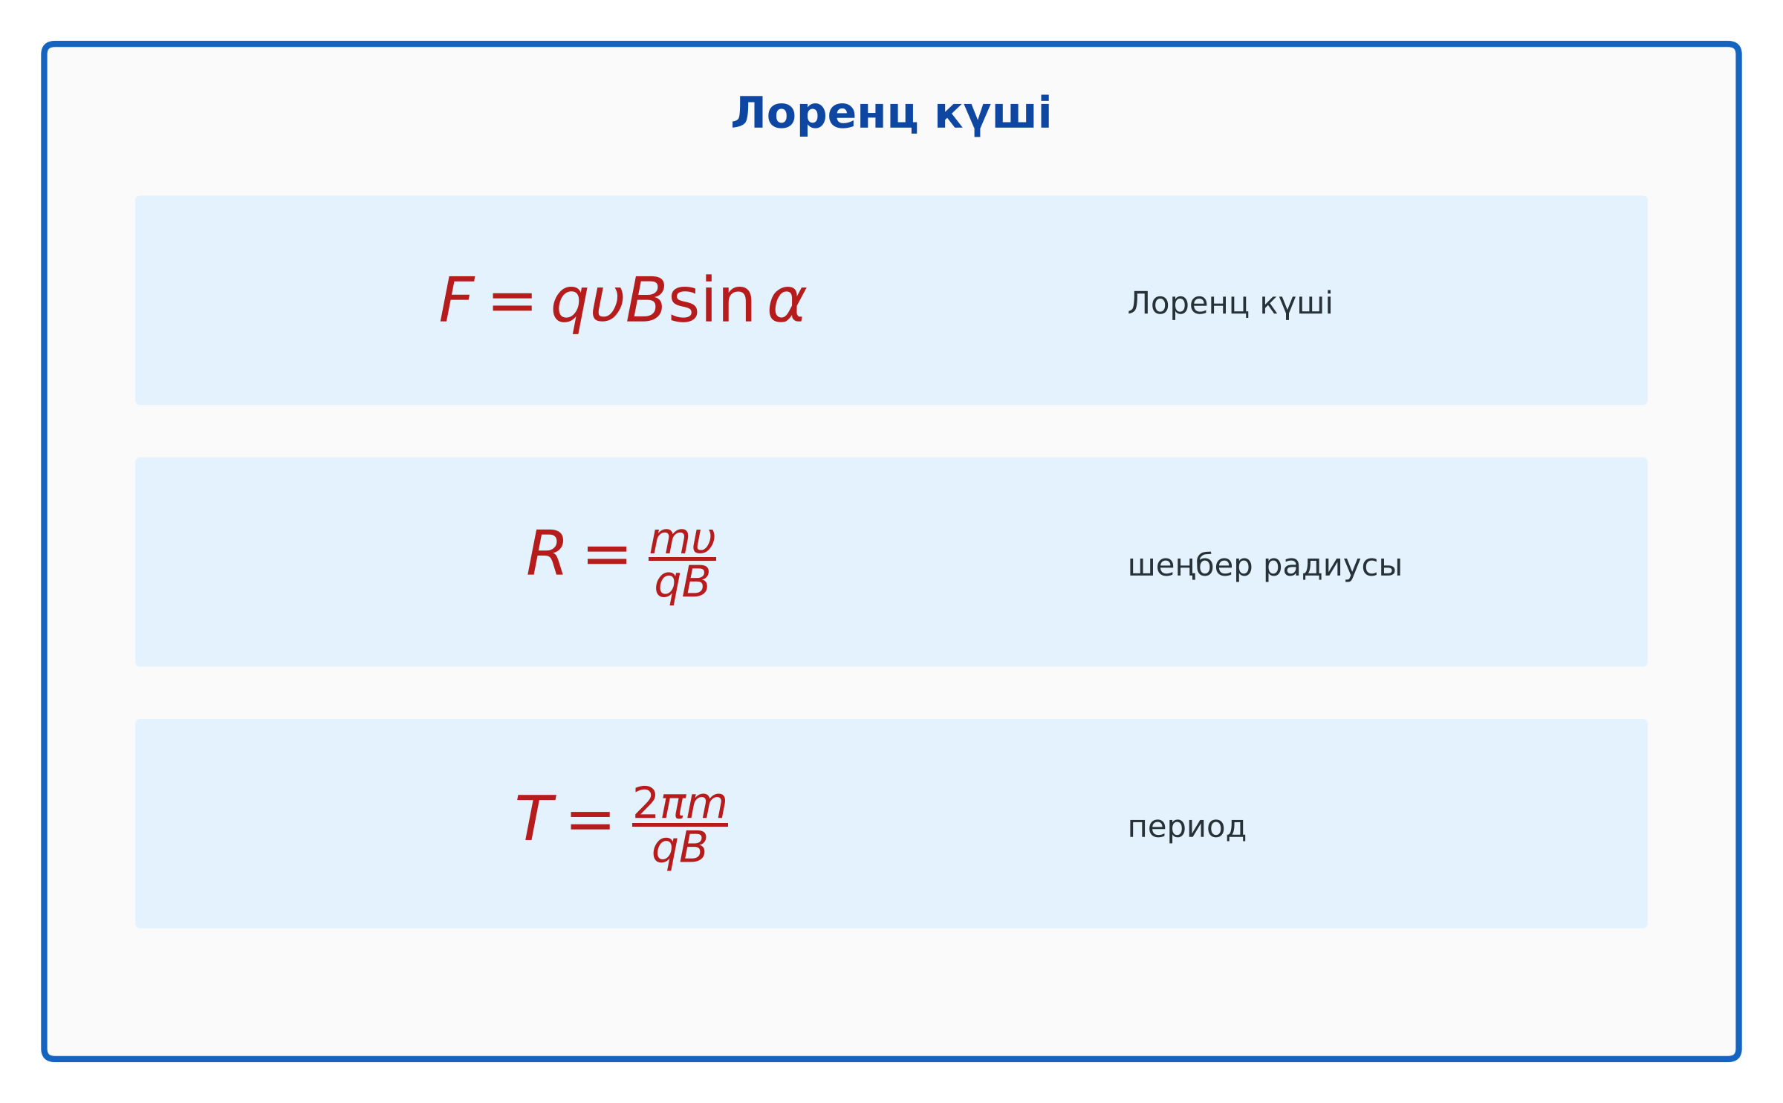
Жаңа білім Сабақтың ортасы · 12 мин
Негізгі ұғымдар
Лоренц күші: F = qυB sin α; бағыты – сол қол ережесі (оң заряд үшін).
υ ⊥ B: шеңбер, R = mυ/(qB), T = 2πm/(qB) – жылдамдыққа тәуелсіз (циклотрон принципі).
Лоренц күші жұмыс атқармайды – тек бағытты өзгертеді.
Токамак – плазманы магнит өрісінде ұстау; Қазақстанда КТМ токамагы (Курчатов).
Лоренц күші. Магнит өрісіндегі зарядталған бөлшектердің қозғалысы
5

Slide 6
Негізгі формулалар мен ұғымдар Сабақтың ортасы · 12 мин
Есте сақта
Лоренц күші: F = qυB sin α; бағыты – сол қол ережесі (оң заряд үшін).
1
υ ⊥ B: шеңбер, R = mυ/(qB), T = 2πm/(qB) – жылдамдыққа тәуелсіз (циклотрон принципі).
2
Лоренц күші. Магнит өрісіндегі зарядталған бөлшектердің қозғалысы
6

Slide 7

Суретпен жұмыс Сабақтың ортасы · 12 мин
Суретте не бейнеленген?
?
Қандай физикалық шамалар көрсетілген?
?
Олар қалай байланысқан?
?
Өз сөзіңмен түсіндір.
Лоренц күші. Магнит өрісіндегі зарядталған бөлшектердің қозғалысы
7

Slide 8
Бекіту: «Эстафета» Сабақтың ортасы · 7 мин
Эстафета
Әр қатарға бір тапсырма беріледі, қатардағы оқушылар кезекпен шешімді жалғастырады; бірінші дұрыс аяқтаған қатар жеңеді.
ТАПСЫРМА
Үлгі: электрон (υ = 10⁷ м/с) B = 0,01 Тл өрісте: R = 9,1·10⁻³¹·10⁷/(1,6·10⁻¹⁹·0,01) ≈ 5,7 мм.
Лоренц күші. Магнит өрісіндегі зарядталған бөлшектердің қозғалысы
8

Slide 9
Сергіту сәті Сабақтың ортасы · 2 мин
Сергіп алайық
«Иә – жоқ» қимылы. Дұрыс тұжырымға – қол шапалақ, қате тұжырымға – аяқ тарсылы.
Лоренц күші. Магнит өрісіндегі зарядталған бөлшектердің қозғалысы
9

Slide 10
Деңгейлік тапсырмалар Сабақтың ортасы · 11 мин
Деңгейіңді таңда
A
B
C
A деңгейі
B деңгейі
C деңгейі
білу, түсіну
қолдану
талдау, жинақтау
А деңгейін орындасаң — В деңгейіне өт!
Лоренц күші. Магнит өрісіндегі зарядталған бөлшектердің қозғалысы
10

Slide 11
А деңгейі: білу, түсіну Сабақтың ортасы · 11 мин
A
Протон 10⁶ м/с жылдамдықпен 0,5 Тл өріске перпендикуляр ұшып кірді. Лоренц күші?
Жауабы
F = 8·10⁻¹⁴ Н.
Лоренц күші. Магнит өрісіндегі зарядталған бөлшектердің қозғалысы
11

Slide 12
В деңгейі: қолдану Сабақтың ортасы · 11 мин
B
Осы протонның траектория радиусы мен айналу периоды?
Жауабы
R ≈ 2,1 см; T ≈ 1,3·10⁻⁷ с.
Лоренц күші. Магнит өрісіндегі зарядталған бөлшектердің қозғалысы
12

Slide 13
С деңгейі: талдау, жинақтау Сабақтың ортасы · 11 мин
C
Масс-спектрометрде бірдей жылдамдықты ¹²C⁺ және ¹⁴C⁺ иондары қандай радиуспен қозғалады? Изотоптарды ажырату принципін түсіндір.
Жауабы
R ~ m: R₁₄/R₁₂ = 14/12 ≈ 1,17 – әртүрлі нүктеге түседі.
Лоренц күші. Магнит өрісіндегі зарядталған бөлшектердің қозғалысы
13

Slide 14

Бекіту: Socrative викторинасы Сабақтың соңы · 7 мин
Тез жауап бер
1
Лоренц күші жұмыс атқара ма?
жоқ
2
R = ?
mυ/qB
3
Период жылдамдыққа тәуелді ме?
жоқ
Socrative
Лоренц күші. Магнит өрісіндегі зарядталған бөлшектердің қозғалысы
14

Slide 15
Рефлексия Сабақтың соңы · 7 мин
«Бес саусақ»
бас бармақ – не білдім; балан үйрек – кімге көмектестім; ортан терек – көңіл-күйім; шылдыр шүмек – не қиын болды; кішкене бөбек – не үйрендім.
9–10 балл
Өте жақсы
7–8 балл
Жақсы
5–6 балл
Қанағаттанарлық
0–4 балл
Қолдау қажет
Лоренц күші. Магнит өрісіндегі зарядталған бөлшектердің қозғалысы
15

Slide 16
Үй тапсырмасы Сабақтың соңы
Үйде орында
A
B
C
§48; 3 есеп.
Циклотрон немесе токамак сызбасын түсіндіру.
Үлкен адрон коллайдері туралы хабарлама.
Лоренц күші. Магнит өрісіндегі зарядталған бөлшектердің қозғалысы
16

Slide 17
Сабаққа белсенді қатысқандарыңа рахмет!
«Ғылым таппай мақтанба»
— Абай Құнанбайұлы

